Slide 1
Façonner les outils de demain Comment rendre les nouveaux logiciels de gestion des connaissances personnelles plus performants ? avec un cas d’étude de l’application Obsidian
Soutenance du mémoire
MASTER MANAGEMENT des SYSTEMES d’INFORMATION
Spécialité professionnelle : Exécutive Management des systèmes d’information et de connaissance
Promotion JB 2021
Date de la soutenance :
05 décembre 2022
Rédigé et soutenu par :
Andrew G. Farrand
Directeur de mémoire :
Samuel Parfouru

Slide 2
Plan du mémoire
Introduction
Etat de l’art / Historique
Etude de cas : Obsidian
Discussion
Conclusions
Références

Slide 3
Définitions des concepts et du problème
I. Introduction
II. Etat de l’art / Historique
III. Etude de cas : Obsidian
V. Conclusion
IV. Discussion
Références
Connaissance (savoir)
Sens
Complexité
Utilité
Transformation
Information
Transformation
Data
Quantité
Notes:
la data = symboles, chiffres
l’information = des data qui contiennent du sens
la connaissance = de l’information qui a une signification particulière pour une ou plusieurs personnes dans un contexte donné
Processus de filtrage / raffinement / transformation
qui devient plus difficile lorsqu’il y a plus de data et d’informations
La quête de la connaissance vs. La surcharge d’informations

Slide 4
Trois éléments essentiels
I. Introduction
II. Etat de l’art / Historique
III. Etude de cas : Obsidian
V. Conclusion
IV. Discussion
Références
Utilisateurs
« Nous façonnons nos outils, et par la suite ils nous façonnent. »
inventent
exploitent
impose des contraintes, offre des opportunités
Outils
Environnement
(comprendre)
(remanier)
Notes:
Mais en réalité les relations d’exploitation, d’intermédiation et autres entre ces trois facteurs sont complexes et parfois contre-intuitives.
John M. Culkin / collaborateur de Marshall McLuhan

Slide 5
Trois phases historiques
I. Introduction
II. Etat de l’art / Historique
III. Etude de cas : Obsidian
V. Conclusion
IV. Discussion
Références
Phase | Utilisateurs | Outils | Environnement
L’aube de l’Ere de l’information (années 1920 - 1980)
La gestion des connaissances organisationnelles (années 1990 -2000)
La gestion des connaissances personnelles (années 2010 - présent)

Slide 6
Avant l’Ere de l’information
I. Introduction
II. Etat de l’art / Historique
III. Etude de cas : Obsidian
V. Conclusion
IV. Discussion
Références
Recueils : locus communis (« endroit commun »)
L’imprimerie à caractères mobiles : Gutenberg, c. 1450
John Locke, Méthode nouvelle de dresser des recueils (1685)
Notes:
…

Slide 7
Phase 1. L’aube de l’Ere de l’information (années 1920-1980)
I. Introduction
II. Etat de l’art / Historique
III. Etude de cas : Obsidian
V. Conclusion
IV. Discussion
Références
Problème : la surcharge de l’information
Comment comprendre le problème ?
La « noösphère » (V. Vernadski, 1926 ; P. T. de Chardin)
L’ « infosphère » (K. Boulding, 1970)
Les « trois mondes » (K. Popper, 1978)
Le « mème » (R. Dawkins, 1976)
La « knowledge economy » et le « knowledge worker » (P. Drucker, 1969)
Notes:
4 réponses

Slide 8
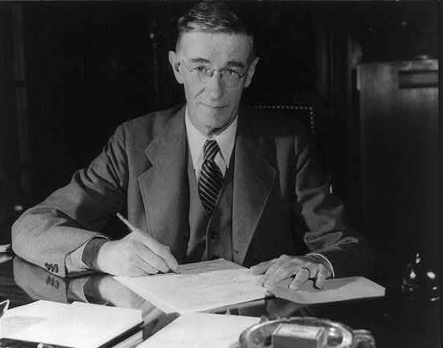
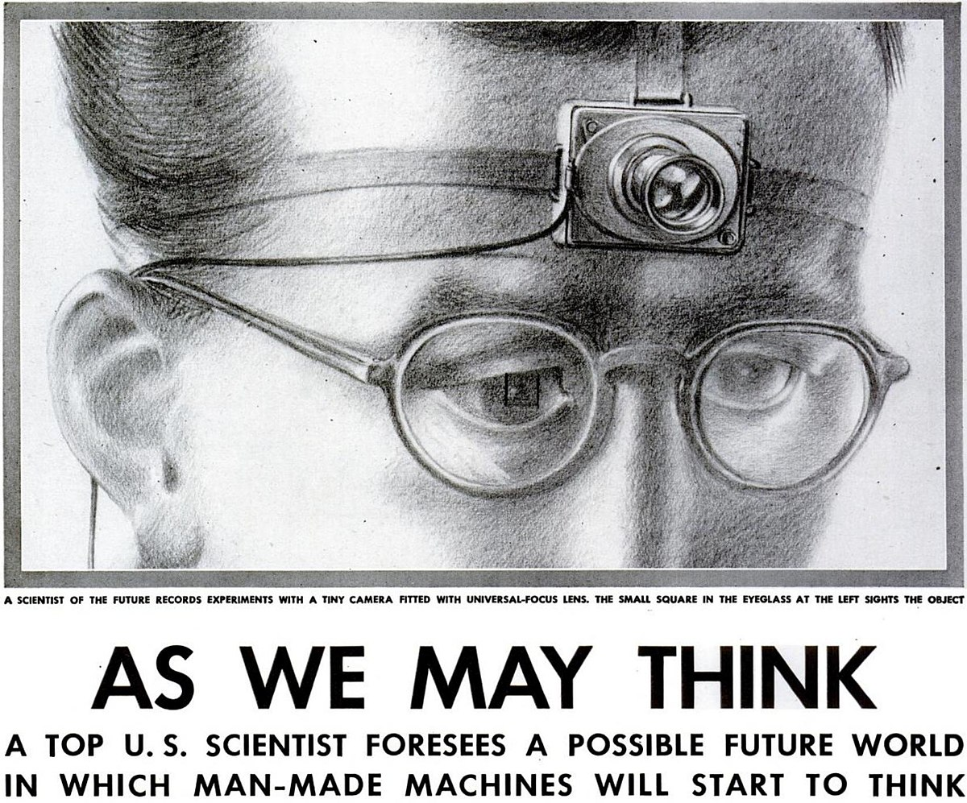
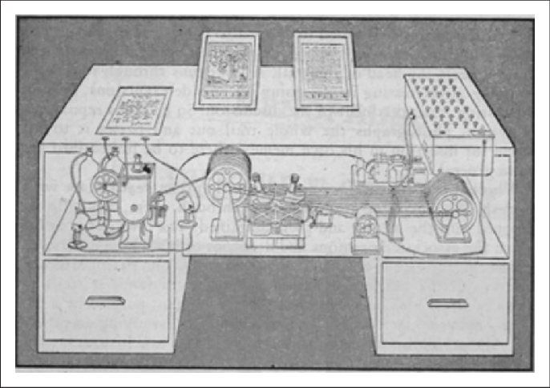
Phase 1. L’aube de l’Ere de l’information (années 1920-1980)
I. Introduction
II. Etat de l’art / Historique
III. Etude de cas : Obsidian
V. Conclusion
IV. Discussion
Références
Comment surmonter le problème ?
1. Le « Memex » (V. Bush, « Comme nous pourrions penser », 1945)
Bureau dynamique
Liens d’association
Notes:
3 réponses
- « l’indexation associative » où des « sentiers »

Slide 9
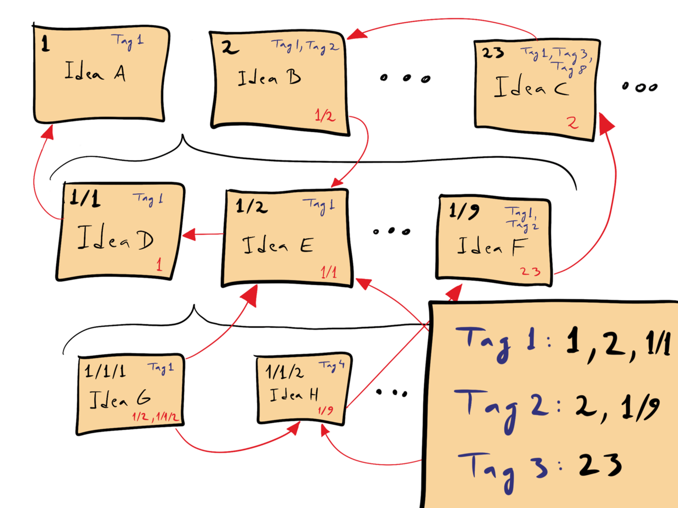
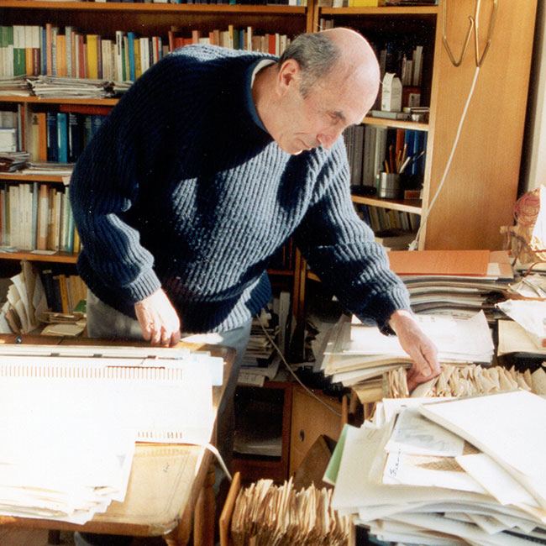
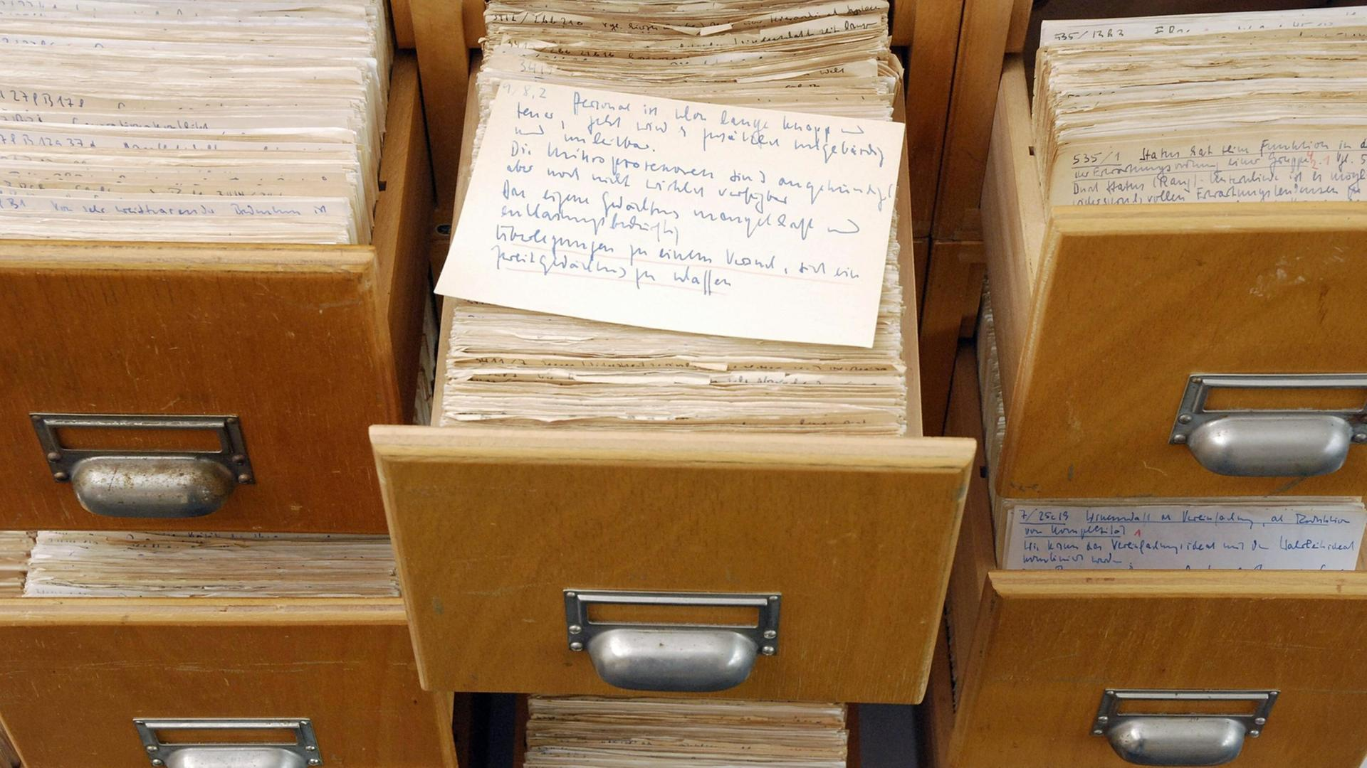
Phase 1. L’aube de l’Ere de l’information (années 1920-1980)
I. Introduction
II. Etat de l’art / Historique
III. Etude de cas : Obsidian
V. Conclusion
IV. Discussion
Références
Comment surmonter le problème ?
2. Le « Zettelkasten » (N. Luhmann, 1981)
Notes atomiques, dans ses propres mots
Système de numérotation
Notes:
Niklas Luhmann, sociologue allemand des années 1970-90

Slide 10
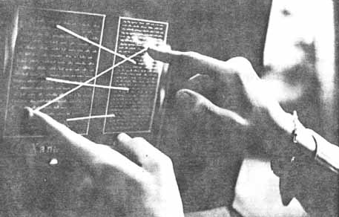
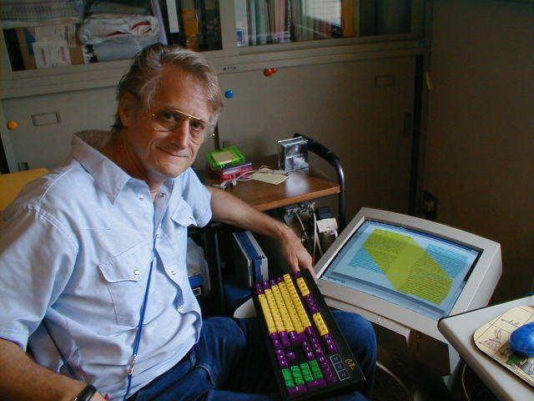
Phase 1. L’aube de l’Ere de l’information (années 1920-1980)
I. Introduction
II. Etat de l’art / Historique
III. Etude de cas : Obsidian
V. Conclusion
IV. Discussion
Références
Comment surmonter le problème ?
3. Projet Xanadu (T. Nelson, « Comme nous penserons », 1972)
Liens bidirectionnels d’hypertexte
Transclusion des textes originaux
Notes:
- « l’indexation associative » où des « sentiers »

Slide 11
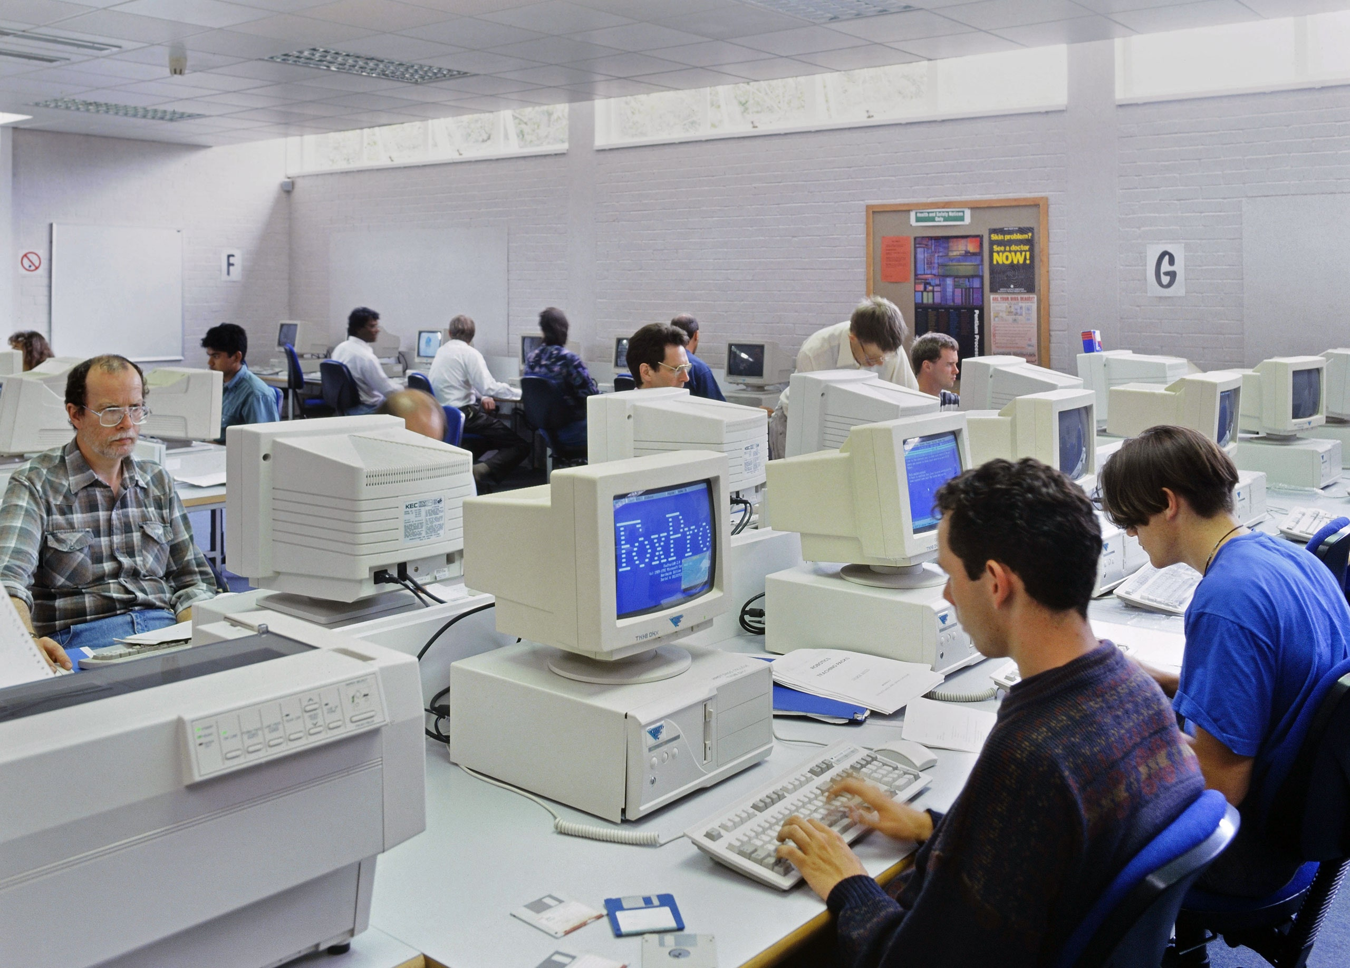
Phase 2. La gestion des connaissances (organisationnelles) (années 1990-2000)
I. Introduction
II. Etat de l’art / Historique
III. Etude de cas : Obsidian
V. Conclusion
IV. Discussion
Références
L’environnement :
Numérisation du travail
Mondialisation, nouvelle concurrence (Asie)
Turnover
L’acteur principal : le chercheur → l’entreprise
Changement de priorités :
Surcharge de l’information → Perte des connaissances
Notes:
- « l’indexation associative » où des « sentiers »

Slide 12
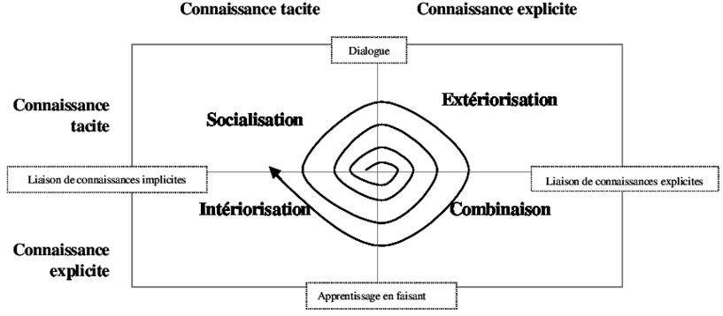
Phase 2. La gestion des connaissances (organisationnelles) (années 1990-2000)
I. Introduction
II. Etat de l’art / Historique
III. Etude de cas : Obsidian
V. Conclusion
IV. Discussion
Références
De nouvelles conceptions de l’apprentissage
« Experiential learning », apprentissage par l’expérience (D. Kolb, 1984)
« Situated learning », apprentissage contextualisé (J. Lave et E. Wenger, 1991)
La gestion des connaissances (organisationnelles)
The Knowledge-Creating Company (I. Nonaka et H. Takeuchi, 1995)
Notes:
« situated learning » ou apprentissage contextualisé, qui a souligné la dimension sociale du processus d’apprentissage (Lave et Wenger 1991)
Nonaka & Takeuchi « La connaissance créatrice : La dynamique de l'entreprise apprenante ».

Slide 13
Phase 2. La gestion des connaissances (organisationnelles) (années 1990-2000)
I. Introduction
II. Etat de l’art / Historique
III. Etude de cas : Obsidian
V. Conclusion
IV. Discussion
Références
La gestion des connaissances (organisationnelles) (cont.)
« Marchés de connaissance » (T. Davenport et L. Prusak, 1998)
« Communautés de pratique » (E. Wenger, 1998)
« Ba » et les « actifs de connaissance » (I. Nonaka, 2000)
Outils
Confluence (Atlassian)
Wiki
Critiques
« The Nonsense of Knowledge Management » (T. Wilson, 2002)
« On ne peut pas gérer la connaissance. » (Drucker)
Notes:
« On ne peut pas gérer la connaissance. La connaissance se situe entre deux oreilles, et seulement entre deux oreilles. » Pour Drucker, le knowledge worker individuel devait être au centre de l’activité.

Slide 14
Phase 3. La gestion des connaissances personnelles (années 2010 - présent)
I. Introduction
II. Etat de l’art / Historique
III. Etude de cas : Obsidian
V. Conclusion
IV. Discussion
Références
Le « Personal knowledge management »
Les pionniers : J. Frand et C. Hixson, 1998 ; P. Dorsey, 2000
La classification des opérations
Le PKM vs. le PIM
Les premiers outils
Semex (Cai et al., 2015)
TiddlyWiki (J. Ruston, 2004)
Evolution de l’incidence du terme « personal knowledge management » dans la littérature académique, 1995-2022. (Source : Google Scholar.) Les données pour l’année en cours sont partielles.
Notes:
Jason Frand et Carol Hixson de l’Université de Californie - Los Angeles (UCLA) soit à Paul Dorsey de l’Université Millikin. Frand et Hixson, qui en 1998
Semex – architecture d’entreprise, académique
TiddlyWiki – brittanique Jeremy Ruston, 2004

Slide 15
Phase 3. La gestion des connaissances personnelles (années 2010 - présent)
I. Introduction
II. Etat de l’art / Historique
III. Etude de cas : Obsidian
V. Conclusion
IV. Discussion
Références
L’environnement : dé-fidélisation des employés
Evolutions des moyens technologiques
Web 2.0 et web3
Crash de 2008
Economie à la tâche
Pandémie Covid-19 : travail à distance
L’acteur principal : le knowledge worker / digital nomad / knowmad
Le problème : la surcharge d’informations
Notes:
Jason Frand et Carol Hixson de l’Université de Californie - Los Angeles (UCLA) soit à Paul Dorsey de l’Université Millikin. Frand et Hixson, qui en 1998

Slide 16
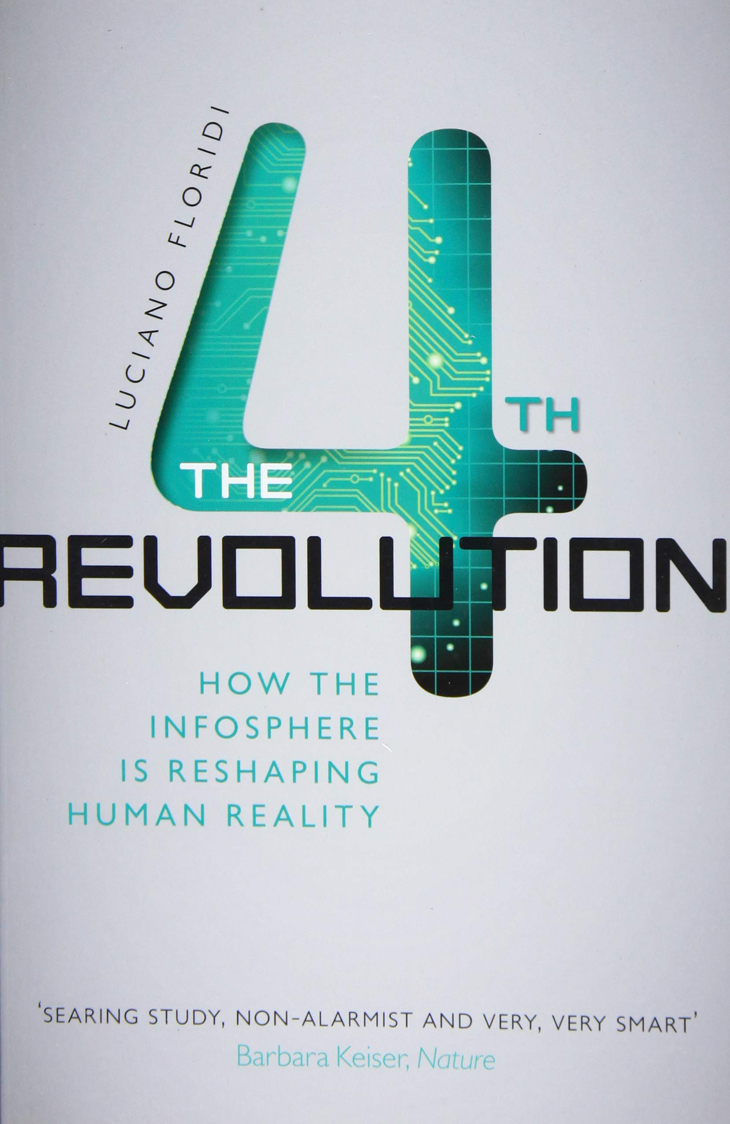
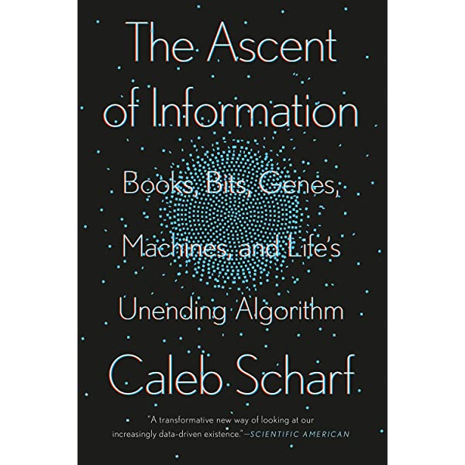
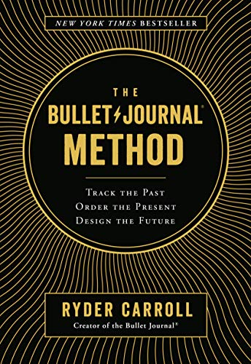
Phase 3. La gestion des connaissances personnelles (années 2010 - présent)
I. Introduction
II. Etat de l’art / Historique
III. Etude de cas : Obsidian
V. Conclusion
IV. Discussion
Références
PKM : La renaissance de la quête de la connaissance
Indépendance (modèle freelance, travail à distance)
Surcharge d’informations (hyperconnectivité)
Moyens technologiques (PCs et smartphones performants)
Vision (modèles non-hiérarchiques, anciennes idées réinterprétées)
« infosphère »
« dataome »
bullet journaling
« digital Zettelkasten »
Notes:
…

Slide 17
Phase 3. La gestion des connaissances personnelles (années 2010 - présent)
I. Introduction
II. Etat de l’art / Historique
III. Etude de cas : Obsidian
V. Conclusion
IV. Discussion
Références
PKM : La renaissance de la quête de la connaissance
Evolution de la fréquence du terme « personal knowledge management » dans les recherches sur Google, 2013-2022. (Source : Google Trends) Les données pour l’année en cours sont partielles.)
Notes:
…

Slide 18
Phase 3. La gestion des connaissances personnelles (années 2010 - présent)
I. Introduction
II. Etat de l’art / Historique
III. Etude de cas : Obsidian
V. Conclusion
IV. Discussion
Références
Tools for thought : De nouveaux outils de réflexion
Notes:
…

Slide 19
Phase 3. La gestion des connaissances personnelles (années 2010 - présent)
I. Introduction
II. Etat de l’art / Historique
III. Etude de cas : Obsidian
V. Conclusion
IV. Discussion
Références
« Tools for thought » : De nouveaux outils de réflexion
Affordances (J. Gibson, 1979) :
Noter ce qu’on veut
Interconnecter ses notes comme on veut
Naviguer facilement entre ses notes
Organiser ses notes comme on veut
Visualiser ses notes et leurs interconnexions
Naviguer par la visualisation
Publier ses notes sur le web
Sécuriser ses notes
Maintenir une seule et unique copie de chaque contenu, sans redondances
Découvrir de nouvelles connexions entre ses idées
Retrouver une note rapidement
Etendre davantage les affordances en cas de besoin
Notes:
…

Slide 20
Phase 3. La gestion des connaissances personnelles (années 2010 - présent)
I. Introduction
II. Etat de l’art / Historique
III. Etude de cas : Obsidian
V. Conclusion
IV. Discussion
Références
« Tools for thought » : De nouveaux outils de réflexion
Fonctionnalités :
Fichiers en format Markdown : fichiers textes simples, exportables, peu de chance d’obsolescence
Liens bidirectionnels : hypertexte, mis à jour automatiquement
Transclusion : intégration à travers des « vues » dynamiques
Organisation automatique : pas besoin de dossiers hiérarchiques
Données semi-structurées : tags, métadonnées
Vue graphique : visualiser ses notes en tant que réseau de nœuds interconnectés, explorer et naviguer
Extensibilité : développer ou installer des modules supplémentaires
Backup : Sauvegardes automatiques dans le cloud
Publication en ligne : pages statiques et vue graphique, digital gardening
Notes:
Fichiers en format Markdown : Tout est sauvegardé dans de simples fichiers textes qui sont faciles à exporter vers un autre logiciel. La rédaction est plus simple (par rapport à des documents Word ou d’autres formats de texte enrichi) et les chances que les fichiers deviendront obsolètes ou illisibles par de futurs logiciels sont minimes.
Liens bidirectionnels : Au contraire des liens monodirectionnels qui composent les interconnexions sur le World Wide Web, des liens bidirectionnels permettent de naviguer dans les deux sens. Le logiciel maintient ces liens hypertextes à jour en cas de changement d’un nom de fichier, pour assurer que le lien ne soit jamais perdu (au contraire de la norme sur le web, ou la pourriture des liens dégrade continuellement l’utilité du réseau).
Transclusion : Possibilité d’intégrer du texte d’une note dans une autre sans le dupliquer, à travers une « vue » dynamique. Lorsque le texte source est mis à jour, le changement est reflété instantanément dans l’autre note.
Organisation automatique : L’application sauvegarde les fichiers selon ses prérogatives ; l’utilisateur n’est pas obligé de choisir le dossier à chaque fois. La navigation se fait par d’autres moyens que le chemin d’accès au fichier. Des dossiers hiérarchiques sont possibles, mais pas nécessaires.
Données semi-structurées : Possibilité de taguer ses notes ou d’ajouter d’autres métadonnées pour ensuite mieux les chercher, trier, filtrer ou résumer.
Vue graphique : Module pour visualiser ses notes et leurs liens sous forme de réseau de nœuds interconnectés, pour ensuite explorer ou naviguer plus facilement en exploitant les fortes capacités spatiales et visuelles des utilisateurs humains. Le diagramme ressemble au réseau de neurones qu’il appuie.
Extensibilité : Possibilité de développer des modules supplémentaires ou d’installer des modules faits par un tiers.
Backup dans le cloud : Sauvegardes automatiques et sécurisées pour éviter une perte ou une fuite de données.
Publication en ligne : Publier toutes ou une partie de ses notes en ligne en tant que pages statiques, augmentées par une vue graphique et une fonction de navigation comme celle dans le logiciel. Mise à jour instantanée et automatique en cas de changements, ce qui permet à l’utilisateur de pratiquer le « digital gardening » (jardinage numérique), tendance récente où l’on publie des notes dans leur état actuel puis on les adapte au fur et à mesure de l’évolution de ses idées.

Slide 21
Phase 3. La gestion des connaissances personnelles (années 2010 - présent)
I. Introduction
II. Etat de l’art / Historique
III. Etude de cas : Obsidian
V. Conclusion
IV. Discussion
Références
Une mise à jour des théories existantes :
« information literacy » (la maîtrise de l’information) et « lifelong learning » (l’apprentissage tout au long de la vie) (G. Gorman et D. Pauleen, 2016)
« écologies personnelles de connaissances » et « bricoleurs » (M. Jarrahi et al, 2019)
Etudes empiriques (M. Shujahat et al., 2020)
« Knowcations » (U. Schmitt, 2017-2022)
… et d’autres à suivre

Slide 22
L’application Obsidian
I. Introduction
II. Etat de l’art / Historique
III. Etude de cas : Obsidian
V. Conclusion
IV. Discussion
Références
Créée en 2020 : Erica Xu et Shida Li (Ontario, Canada)
Spécificités :
Création d’un ou plusieurs « coffres » qui comportent ses notes
Création de notes en fichiers Markdown, avec lecture de plusieurs autres types de fichiers (PDFs, textes et images)
Insertion de liens bidirectionnels via de simples crochets : [[exemple de lien]]
Renommage automatique des liens en cas de renommage d’un fichier
Vue graphique pour visualiser ses notes
Moteur de recherche
Option d’organiser ses notes par dossiers et/ou par tags
Paramètres pour ajuster les fonctionnalités de base et l’apparence
Annuaire de modules complémentaires générés par les utilisateurs (extensions)
Application disponible en versions PC, Mac et mobile
Prix gratuit
Option payante : Synchronisation dans le cloud
Option payante : Publication de ses notes sur le web

Slide 23
L’application Obsidian
I. Introduction
II. Etat de l’art / Historique
III. Etude de cas : Obsidian
V. Conclusion
IV. Discussion
Références
Une communauté dynamique
Utilisateurs & développeurs de modules (extensions)
Cas d’utilisation divers :
Prendre des notes de littérature et rédiger des textes de recherche
Maintenir son journal intime
Suivre sa consommation de médias et organiser son médiathèque personnelle (livres, musique, etc.)
Tracer son arbre généalogique
Médecins : gérer les dossiers médicaux de ses patients
Entraîneurs personnels : gérer les séances de ses clients,
Gamers : organiser ses jeux de Donjons et Dragons

Slide 24
Problème identifié
I. Introduction
II. Etat de l’art / Historique
III. Etude de cas : Obsidian
V. Conclusion
IV. Discussion
Références
Parmi les divers outils de réflexion contemporains, Obsidian est un des mieux adaptés pour collecter et connecter des idées et des informations facilement, par contre il ne facilite pas la tâche de réorganiser ces éléments et de les sortir sous forme de nouveaux produits exploitables.

Slide 25
Problème identifié
I. Introduction
II. Etat de l’art / Historique
III. Etude de cas : Obsidian
V. Conclusion
IV. Discussion
Références
Analyse des 50 modules les plus téléchargés :
Uniquement 7 liés à l’extraction :
3 pour faire des mind-maps (Mind Map, Enhancing Mindmap, Obsidian Markmind)
1 pour créer des images (Excalidraw)
1 pour créer des présentations (Advanced Slides)
1 pour exporter vers d’autres formats (Obsidian Pandoc)
1 pour faciliter la création de plans (Outliner)

Slide 26
Hypothèse
I. Introduction
II. Etat de l’art / Historique
III. Etude de cas : Obsidian
V. Conclusion
IV. Discussion
Références
Il serait possible, par le développement d’un module adapté, de faciliter l’organisation de contenu existant sous forme de plans structurés, et ainsi augmenter la capacité productive des knowledge workers qui utilisent Obsidian

Slide 27
Solution proposée : le module SmartOutline
I. Introduction
II. Etat de l’art / Historique
III. Etude de cas : Obsidian
V. Conclusion
IV. Discussion
Références
Spécificités :
Interface divisée verticalement, pour distinguer entre un volet « source » à gauche et un volet « destination » à droite
Bouton de l’application dans la barre de menu à gauche
Bouton de reconversion vers Markdown dans la barre de menu en haut
Possibilité d’ouvrir des fichiers de tout type dans le volet source et d’extraire du texte, y compris par la reconnaissance optique de caractères
Un tableau de côté destination où l’utilisateur construit son plan des éléments saisis directement ou glissés des documents sources
Détection de la cellule active du tableau et application de la police appropriée (codes couleur et taille, en fonction du niveau dans le plan)
Capacité de glisser-déposer tout contenu des fichiers sources vers le plan, avec transclusion de tout contenu vers le document source (pour éviter des redondances et garder la fidélité en cas de changements dans le document source)
Insertion automatique d’un lien de citation après tout morceau de texte déposé dans le plan, pour garder la traçabilité vers le fichier source
Possibilité de réorganiser les éléments du plan à travers des raccourcis clavier (empruntés du module Outliner et de l’application Roam, donc déjà connus par beaucoup d’utilisateurs)
Soulignement de tout morceau de texte extrait de la même source lorsque l’utilisateur passe le curseur sur un morceau de texte
Reconversion vers un fichier Markdown en conservant les niveaux du plan, à la demande de l’utilisateur (signalé par le bouton d’exportation)
Intégration d’options dans le menu paramètres :
Ajuster le style visuel des niveaux du plan (couleurs, tailles, police)
Sélectionner la destination par défaut pour l’exportation des plans
Réattribuer les raccourcis clavier pour le déplacement de morceaux de texte dans le plan
Ajuster le style visuel pour la reconversion vers Markdown

Slide 28
Solution proposée : le module SmartOutline
I. Introduction
II. Etat de l’art / Historique
III. Etude de cas : Obsidian
V. Conclusion
IV. Discussion
Références
Ma vidéo du concept de module : youtube.com/watch?v=J0EuJF2kf3E

Slide 29
Validation de la solution
I. Introduction
II. Etat de l’art / Historique
III. Etude de cas : Obsidian
V. Conclusion
IV. Discussion
Références
Partage de la vidéo :
YouTube: youtube.com/watch?v=J0EuJF2kf3E
Discord : le canal Obsidian/#plugin-general
Reddit : le subreddit @ObsidianMD
Obsidian Forum (forum officiel) : section « Plugin ideas »
Partage dans des newsletters :
Obsidian Roundup
Linking Your Thinking
Interviews avec des experts du domaine
Notes:
- Connaissance de la communauté, vision large de la diversité des utilisateurs et de leurs cas d’utilisation ;
- Expertise technique, notamment de l’expérience dans le développement de modules pour Obsidian ;
- Perspective académique, idéalement dans un domaine pertinent ;
- Visibilité dans la communauté et bonnes relations avec ses membres, y compris des développeurs renommés.

Slide 30
Validation de la solution
I. Introduction
II. Etat de l’art / Historique
III. Etude de cas : Obsidian
V. Conclusion
IV. Discussion
Références
Experts consultés :

Slide 31
Validation de la solution
I. Introduction
II. Etat de l’art / Historique
III. Etude de cas : Obsidian
V. Conclusion
IV. Discussion
Références
Réactions : Confirmation du problème
« Oui, c’est juste. La plupart de l’attention est concentrée sur la saisie. Une attention presque égale, mais quand même moindre est consacrée aux connexions et à l’exploration des relations, ce qui est ma passion. Et encore moins sur la phase de la sortie et de la production. » (N. Milo)
« Les gens veulent construire leur ‘deuxième cerveau’ personnel en Obsidian, alors ils veulent y introduire des éléments.... Ils veulent consolider leurs connaissances en un seul endroit. Donc c’est le but de beaucoup de modules qui existent. » (M. Olsson)

Slide 32
Validation de la solution
I. Introduction
II. Etat de l’art / Historique
III. Etude de cas : Obsidian
V. Conclusion
IV. Discussion
Références
Réactions : Confirmation du problème
« C’est un beau concept que vous avez exposé. Je pense que beaucoup d’entre nous aimeraient avoir des fonctionnalités de gestion de plans dans Obsidian. J’ai aussi aimé votre concept de glisser-déposer des blocs dans le plan. » (@TfThacker, développeur)
« Oui, il y a définitivement un intérêt à avoir ce genre de workflow dans Obsidian. » (@WhiteNoise, modérateur du forum Obsidian)
« Ça ressemble à des blocs de texte mobiles. Notion l’a déjà, mais vous le rendez encore meilleur. Ce serait génial si quelqu’un créait un plugin comme ça... clin d’œil, clin d’œil... » (@Brublios)

Slide 33
Validation de la solution
I. Introduction
II. Etat de l’art / Historique
III. Etude de cas : Obsidian
V. Conclusion
IV. Discussion
Références
Réactions : Pertinence de la solution
« Je suis impatient de voir la solution que vous proposez.... Si Obsidian avait de meilleures fonctionnalités d’exportation, il débloquerait vraiment de nouveaux marchés... Il y a réellement des lacunes et ces lacunes sont un obstacle. Ce qui est intéressant dans le workflow que vous proposez, c’est qu’il est très clair et je pense qu’il s’adresse à tous les aspirants dans l’économie des créateurs d’aujourd’hui, qui sont de plus en plus nombreux. » (N. Milo)
« Ma première impression, quand je l’ai regardé, était qu’il ressemblait à ce que Tana essaie de faire dans ses nouveaux produits… Nous avons vu apparaître quelques plugins [dans Obsidian] qui imitaient certains de ses aspects… De ce point de vue, je pense que le plugin que vous cherchez à construire pourrait surfer sur la vague de Tana. » (M. Olsson)

Slide 34
Validation de la solution
I. Introduction
II. Etat de l’art / Historique
III. Etude de cas : Obsidian
V. Conclusion
IV. Discussion
Références
Réactions : Spécificité de la solution
« Je rencontre beaucoup de personnes qui ont ce type de workflow, car c’est celui qui est naturellement favorisé vu la quantité d’informations que nous avons à traiter. C’est donc formidable de pouvoir les capturer sûrement, puis de les référencer par la transclusion. … C’est vraiment, vraiment bien pour ceux qui veulent un workflow linéaire qui se termine par un output. Ils constituent un marché énorme. » (N. Milo)
« Le module SmartOutline, ce n’est pas comme ça que je travaille. Ce n’est pas ma façon, mais ça pourrait l’être et je me suis posé la question ces derniers mois… Quand je vois un outil comme le vôtre, je m’arrête et je me demande si le workflow que j’utilise ne devrait pas changer. » (R. Murphy)

Slide 35
Validation de la solution
I. Introduction
II. Etat de l’art / Historique
III. Etude de cas : Obsidian
V. Conclusion
IV. Discussion
Références
Analyse de l’expérience SmartOutline
Problème
Hypothèse
Solution
Prochaines étapes
De la compatibilité entre le PKM et l’OKM ?
Quelle promesse de l’intelligence artificielle pour le PKM ?
Des risques pour le futur d’Obsidian ?

Slide 36
Conclusion
I. Introduction
II. Etat de l’art / Historique
III. Etude de cas : Obsidian
V. Conclusion
IV. Discussion
Références
Récap du mémoire, perspectives pour le futur
Phase | Utilisateurs | Outils | Environnement
L’aube de l’Ere de l’information (années 1920 - 1980) | Le chercheur individuel, motivé par la curiosité et l’envie de faire avancer les sciences | Supports analogiques avancées (impression efficace, photocopieuse, microfiche, téléphone, radio, télévision, etc.) Supports numériques liminaires | Ere de progrès scientifique sans précédent Montée des médias de masse Surcharge d’informations (relative au passé)
La gestion des connaissances organisationnelles (années 1990 -2000) | L’entreprise, motivée par l’intérêt économique | Supports numériques moyens et chers : logiciels qui imposent une logique de hiérarchie, tenus entre les mains des chefs d’entreprise | Au début, technologies personnelles à la traine par rapport à celles en entreprise, puis égalisation Mondialisation, forte concurrence notamment avec le Japon, complexe d’infériorité
La gestion des connaissances personnelles (années 2010 - présent) | Le knowledge worker individuel, indépendant de l’entreprise, motivé par la curiosité et l’envie de réussir sa carrière | Supports numériques avancés et peu chers Logiciels qui favorisent l’organisation d’informations par réseau / par association | Dissolution des liens forts entre employeurs et employés Travail à distance, « knowmads »

Slide 37
Références
I. Introduction
II. Etat de l’art / Historique
III. Etude de cas : Obsidian
V. Conclusion
IV. Discussion
Références
Ahrens, Sönke. 2017. How to Take Smart Notes: One Simple Technique to Boost Writing, Learning and Thinking - for Students, Academics and Nonfiction Book Writers. Createspace Independent Publishing Platform.
Berners-Lee, Tim. 1989. « Information Management: A Proposal ». CERN. W3 Archive. https://www.w3.org/History/1989/proposal.html.
Boulding, Kenneth E. 1970. Economics as a Science. New York, NY, Etats-Unis: McGraw-Hill.
Bush, Vannevar. 1945. « As We May Think ». The Atlantic Monthly, juillet 1945.
Cai, Yuhan, Xin Luna Dong, Alon Halevy, Jing Michelle Liu, et Jayant Madhavan. 2005. « Personal Information Management with SEMEX ». In Proceedings of the 2005 ACM SIGMOD International Conference on Management of Data - SIGMOD ’05, 921. Baltimore, Maryland, Etats-Unis: ACM Press. https://doi.org/10.1145/1066157.1066289.
Chatti, Mohamed Amine. 2012. « Knowledge management: a personal knowledge network perspective ». Journal of Knowledge Management 16 (5): 829‑44. https://doi.org/10.1108/13673271211262835.
Culkin, John M. 1967. « A schoolman’s guide to Marshall McLuhan ». The Saturday Review, mars 1967.
Darnton, Robert. 2000. « Extraordinary Commonplaces ». The New York Review of Books, 21 décembre 2000. https://www.nybooks.com/articles/2000/12/21/extraordinary-commonplaces/.
Davenport, Thomas H., et Laurence Prusak. 1998. Working Knowledge: How Organizations Manage What They Know. Cambridge, MA, Etats-Unis: Harvard Business Press.
Dawkins, Richard. 1976. The Selfish Gene. Oxford, UK: Oxford University Press.
Dorsey, Paul A. 2000. « What Is PKM? » Last updated 2004. Millikin University. 2000. https://millikin.edu/webmaster/seminar/pkm.html.
Drucker, Peter F. 1969. The Age of Discontinuity: Guidelines to Our Changing Society. London: Heinemann.
Eco, Umberto. 2015. How to Write a Thesis. Traduit par Caterina Mongiat Farina et Geoff Farina. Première édition 1977. Cambridge, MA, Etats-Unis: MIT Press.

Slide 38
Références
I. Introduction
II. Etat de l’art / Historique
III. Etude de cas : Obsidian
V. Conclusion
IV. Discussion
Références
Floridi, Luciano. 2014. The Fourth Revolution: How the Infosphere is Reshaping Human Reality. Oxford, Royaume-Uni: Oxford University Press.
Frand, Jason L., et Carol Hixson. 1998. « Personal Knowledge Management: Who? What? Why? When? Where? How? » Présenté à Educom 98, Orlando, FL, USA, octobre 15. https://scholarsbank.uoregon.edu/xmlui/bitstream/handle/1794/24358/PersonalKnowledgePKM1.pdf.
Gibson, James Jerome. 1979. The Ecological Approach to Visual Perception. Houghton Mifflin.
Google Scholar. 2022. « Search results: "personal knowledge management" ». 18 novembre 2022. https://scholar.google.com/scholar?q="personal+knowledge+management".
Google Trends. 2022. « Search results: "personal knowledge management" ». 18 novembre 2022. https://trends.google.com/trends/explore?q="personal%20knowledge%20management".
Gorman, Gary E., et David J. Pauleen. 2016. « The Nature and Value of Personal Knowledge Management » in Personal Knowledge Management: Individual, Organizational and Social Perspectives. Gower Publishing. 23‑38. https://doi.org/10.4324/9781315600154-6.
Hwang, Yujong, William J Kettinger, et Mun Y Yi. 2015. « Personal Information Management Effectiveness of Knowledge Workers: Conceptual Development and Empirical Validation ». European Journal of Information Systems 24 (6): 588‑606. https://doi.org/10.1057/ejis.2014.24.
Jarrahi, Mohammad Hossein, Gabriela Philips, Will Sutherland, Steve Sawyer, et Ingrid Erickson. 2019. « Personalization of Knowledge, Personal Knowledge Ecology, and Digital Nomadism ». Journal of the Association for Information Science and Technology 70 (4): 313‑24. https://doi.org/10.1002/asi.24134.
Jarrahi, Mohammad Hossein, Rebecca Reynolds, et Ali Eshraghi. 2021. « Personal knowledge management and enactment of personal knowledge infrastructures as shadow IT ». Information and Learning Sciences 122 (1/2): 17‑44. https://doi.org/10.1108/ils-11-2019-0120.
Johnson, Steven. 2010. « The Glass Box And The Commonplace Book: Two Paths For The Future of Text ». Présenté à Hearst New Media Lecture, Columbia University, New York, NY, USA, avril 22. https://stevenberlinjohnson.com/the-glass-box-and-the-commonplace-book-639b16c4f3bb.
Jones, William. 2010. « No Knowledge but through Information ». First Monday 15 (9). https://doi.org/10.5210/fm.v15i9.3062.
Kolb, David A. 1984. Experiential Learning: Experience as the Source of Learning and Development. Englewood Cliffs, NJ, USA: Prentice-Hall.

Slide 39
Références
I. Introduction
II. Etat de l’art / Historique
III. Etude de cas : Obsidian
V. Conclusion
IV. Discussion
Références
Lave, Jean, et Etienne Wenger. 1991. Situated Learning: Legitimate Peripheral Participation. Cambridge University Press.
Lin, Kevin. 2020. « About Dendron ». Dendron. 2020. https://www.dendron.so/about.
Luhmann, Niklas. 1981. « Kommunikation mit Zettelkästen ». In Öffentliche Meinung und sozialer Wandel / Public Opinion and Social Change, édité par Horst Baier, Hans Mathias Kepplinger, et Kurt Reumann, 222‑28. Wiesbaden: VS Verlag für Sozialwissenschaften. https://doi.org/10.1007/978-3-322-87749-9_19.
Moravec, John W., Pieter Spinder, Bianca Stokman, et Thieu Besselink. 2013. Knowmad Society. Education Futures LLC.
Murphy, Ryan J.A. 2021. « Obsidian, Roam, and the rise of Integrated Thinking Environments—what they are, what they do, and what’s next ». Axle. 9 août 2021. https://axle.design/obsidian-roam-and-the-rise-of-integrated-thinking-environments.
Nelson, Theodor H. 1972. « As We Will Think ». In Online 72, 439‑54. Brunel University, Uxbridge, England: Online Computer Systems Limited.
Nonaka, Ikujiro, et Hirotaka Takeuchi. 1995. The Knowledge-Creating Company: How Japanese Companies Create the Dynamics of Innovation. Oxford University Press.
Nonaka, Ikujiro, Ryoko Toyama, et Noboru Konno. 2000. « SECI, Ba and Leadership: a Unified Model of Dynamic Knowledge Creation ». Long Range Planning 33 (1): 5‑34. https://doi.org/10.1016/s0024-6301(99)00115-6.
OCDE. 2019. « The Future of Work: New Evidence on Job Stability, under-Employment and Access to Good Jobs ». In OECD Employment Outlook 2019, 91‑130. https://www.oecd-ilibrary.org/employment/oecd-employment-outlook-2019_59d17791-en.
Paroutis, Sotirios, et Alya Al Saleh. 2009. « Determinants of knowledge sharing using Web 2.0 technologies ». Journal of Knowledge Management 13 (4): 52‑63. https://doi.org/10.1108/13673270910971824.
Popper, Karl. 1978. « Three Worlds ». Présenté à The Tanner Lecture on Human Values, University of Michigan; Ann Arbor, Michigan, USA, avril 7. https://tannerlectures.utah.edu/_resources/documents/a-to-z/p/popper80.pdf.
Rider, Fremont. 1944. The Scholar and the Future of the Research Library: A Problem and Its Solution. Hadham Press.

Slide 40
Références
I. Introduction
II. Etat de l’art / Historique
III. Etude de cas : Obsidian
V. Conclusion
IV. Discussion
Références
Rispoli, Giulia, et Jacques Grinevald. 2018. « Vladimir Vernadsky and the Co-evolution of the Biosphere, the Noosphere, and the Technosphere ». Technosphere Magazine, 20 juin 2018. https://technosphere-magazine.hkw.de/p/Vladimir-Vernadsky-and-the-Co-evolution-of-the-Biosphere-the-Noosphere-and-the-Technosphere-nuJGbW9KPxrREPxXxz95hr.
Scharf, Caleb. 2021. The Ascent of Information: Books, Bits, Genes, Machines, and Life’s Unending Algorithm. Penguin.
Schmitt, Ulrich. 2017. « Mapping the Territory for a Knowledge-Based System », septembre, 3‑13. https://doi.org/10.1007/978-3-319-67074-4_1.
Schmitt, Ulrich. 2018. « Rationalizing a Personalized Conceptualization for the Digital Transition and Sustainability of Knowledge Management Using the SVIDT Method ». Sustainability 10 (3): 839. https://doi.org/10.3390/su10030839.
Schmitt, Ulrich. 2019. « Designing decentralized knowledge management systems to effectuate individual and collective generative capacities ». Kybernetes 49 (1): 22‑46. https://doi.org/10.1108/k-03-2019-0215.
Schmitt, Ulrich. 2020. « (Neg)Entropic Scenarios Affecting the Wicked Design Spaces of Knowledge Management Systems. » Entropy 22 (2): 169. https://doi.org/10.3390/e22020169.
Serenko, Alexander. 2022. « The Great Resignation: The Great Knowledge Exodus or the Onset of the Great Knowledge Revolution? » Journal of Knowledge Management, juin. https://doi.org/10.1108/JKM-12-2021-0920.
Shujahat, Muhammad, Minhong Wang, Murad Ali, Anum Bibi, Shahid Razzaq, et Susanne Durst. 2020. « Idiosyncratic job-design practices for cultivating personal knowledge management among knowledge workers in organizations ». Journal of Knowledge Management 25 (4): 770‑95. https://doi.org/10.1108/jkm-03-2020-0232.
Stolberg, Michael. 2014. « John Locke’s “New Method of Making Common-Place-Books”: Tradition, Innovation and Epistemic Effects ». Early Science and Medicine 19 (5): 448‑70. https://doi.org/10.1163/15733823-00195p04.
TheBrain 2022. « TheBrain is the ultimate digital memory. » 2022. https://www.thebrain.com/products/thebrain.
Wenger, Etienne. 1998. Communities of Practice: Learning, Meaning, and Identity. 1re éd. Cambridge University Press. https://doi.org/10.1017/CBO9780511803932.

Slide 41
Références
I. Introduction
II. Etat de l’art / Historique
III. Etude de cas : Obsidian
V. Conclusion
IV. Discussion
Références
Whiten, Andrew, Dora Biro, Nicolas Bredeche, Ellen C. Garland, et Simon Kirby. 2022. « The Emergence of Collective Knowledge and Cumulative Culture in Animals, Humans and Machines ». Philosophical Transactions of the Royal Society B: Biological Sciences 377 (1843). https://doi.org/10.1098/rstb.2020.0306.
White-Sullivan, Conor, Joshua Brown, et Richard Meadows. 2018. « White Paper ». Roam Research. https://roamresearch.com.
Wilson, Tom D. 2002. « The nonsense of knowledge management ». Information Research 8 (1): 144.
Zins, Chaim. 2007. « Conceptual Approaches for Defining Data, Information, and Knowledge ». Journal of the American Society for Information Science and Technology 58 (4): 479‑93. https://doi.org/10.1002/asi.20508.

Slide 42
Merci

